Slide 1
О возможности использования MAPS "АЛТАЙ" в установке ВМ@N.
Топологические схемы трековых станций
Топология чипа «Алтай»
Необходимые модули и супермодули
Состав, размеры и количество элементов в станциях STS
V. Elsha, LHEP, 25.07.2022

Slide 2
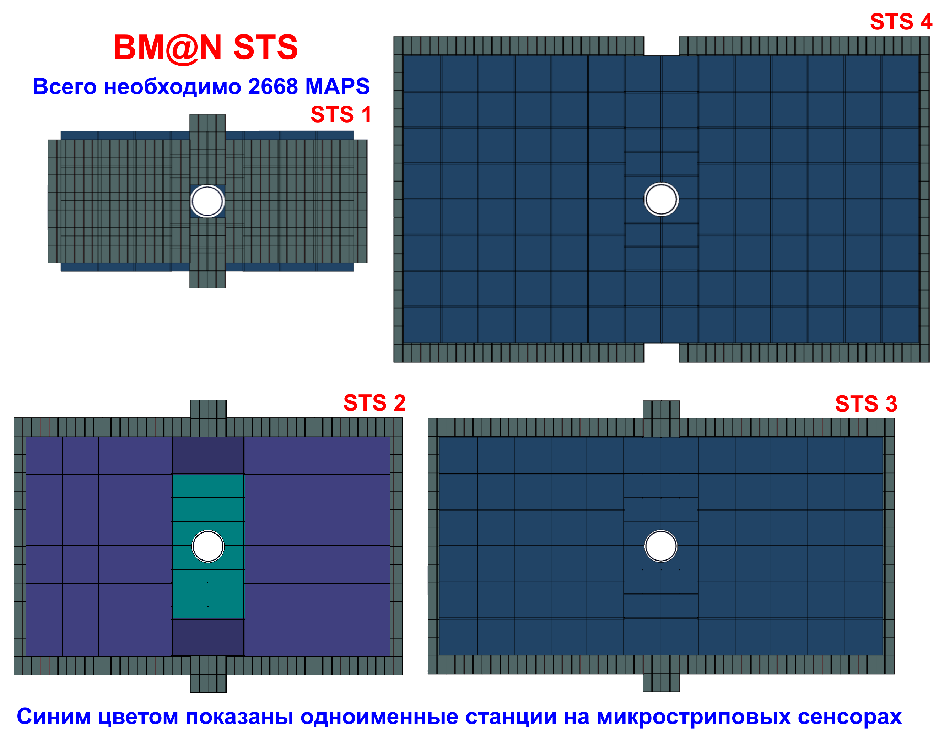
Сравнение эффективных площадей одноименных станций.

Slide 3
Топология чипа MAPS «Алтай» и модуля (Hic)
Существующий тип
Предложен для использования в STS1 и STS4

Slide 4
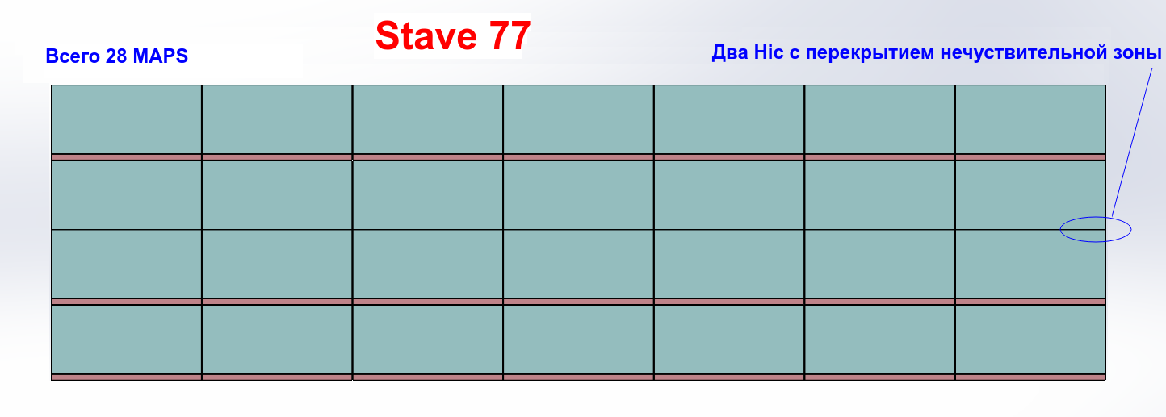
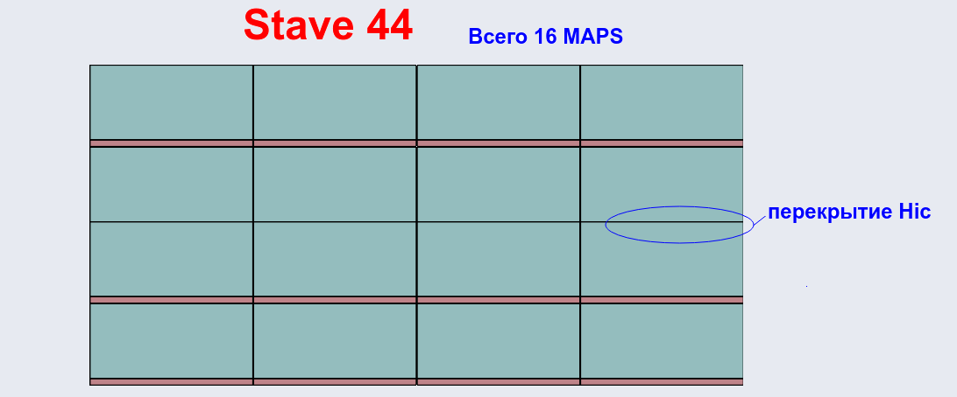
Для центральных зон STS2-STS4 и регулярной части STS1
Для центральных зон STS1 и регулярной части STS4

Slide 5
Для регулярной части STS2 и STS3
Для регулярной части STS4

Slide 6
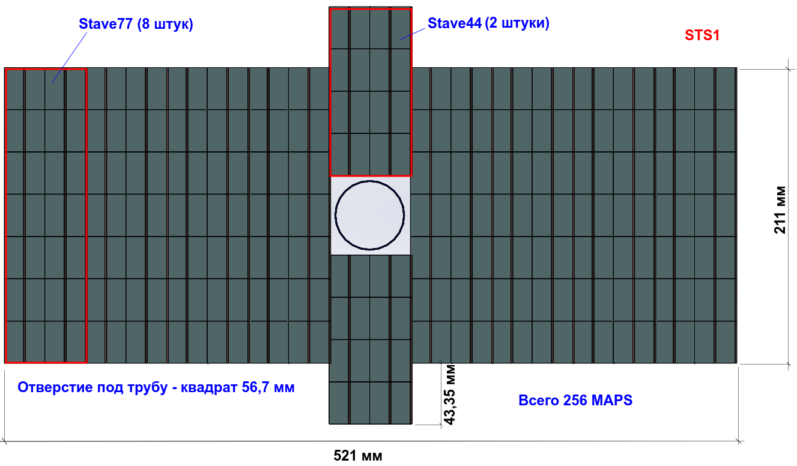

Slide 7
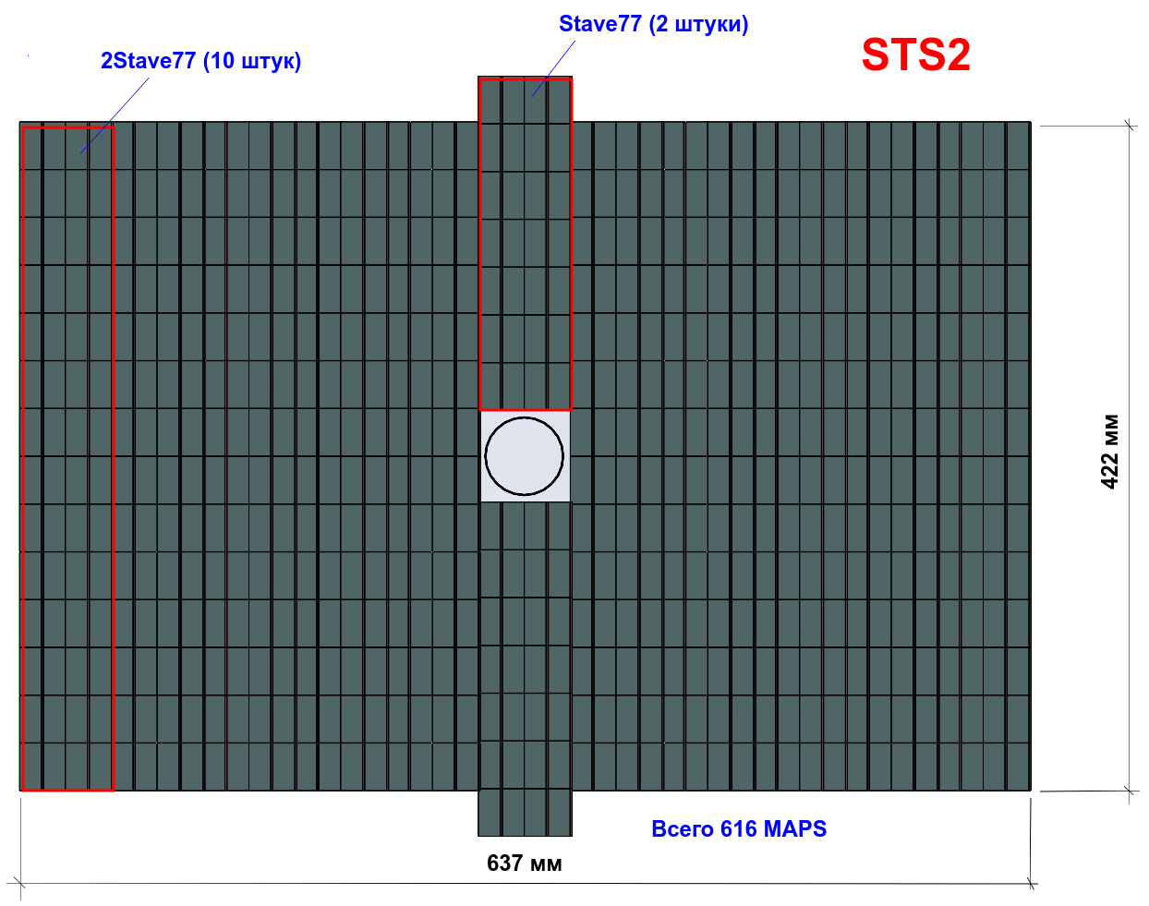

Slide 8
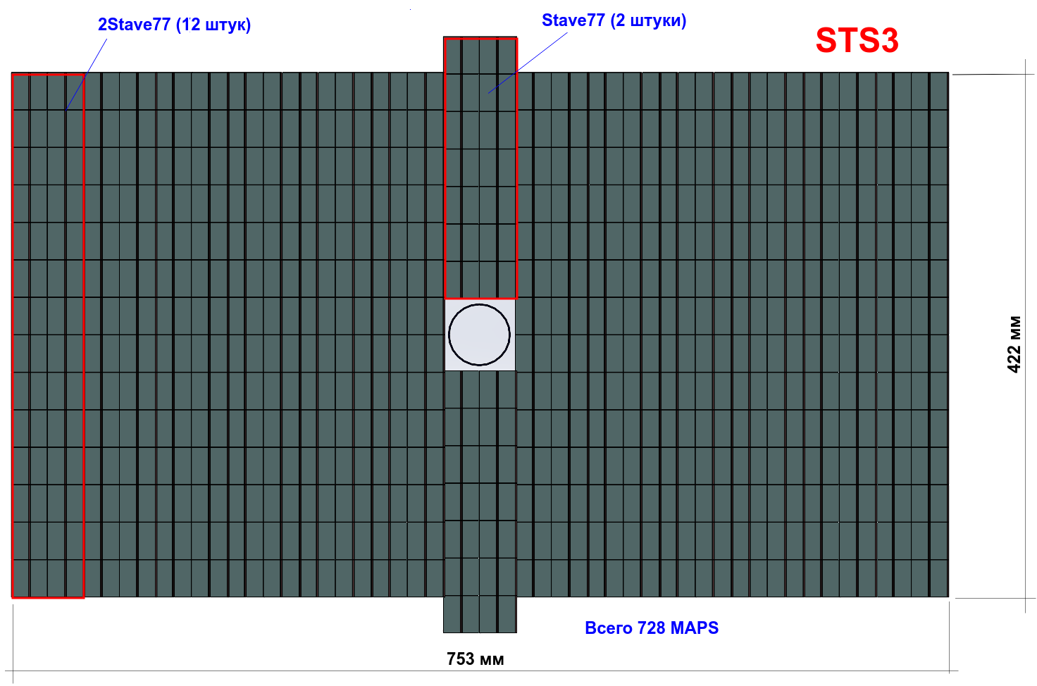

Slide 9
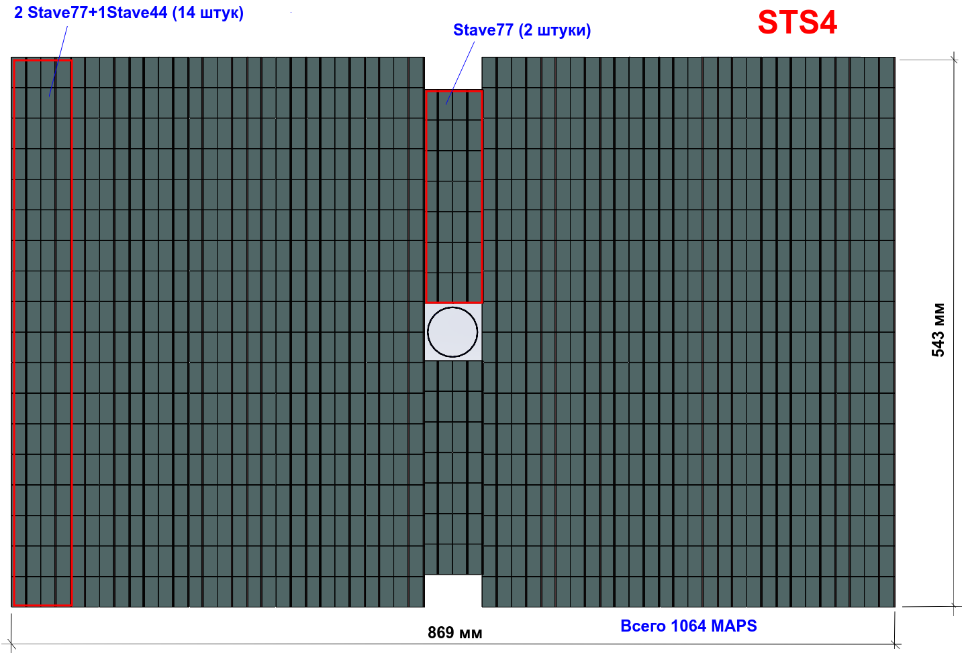

Slide 10
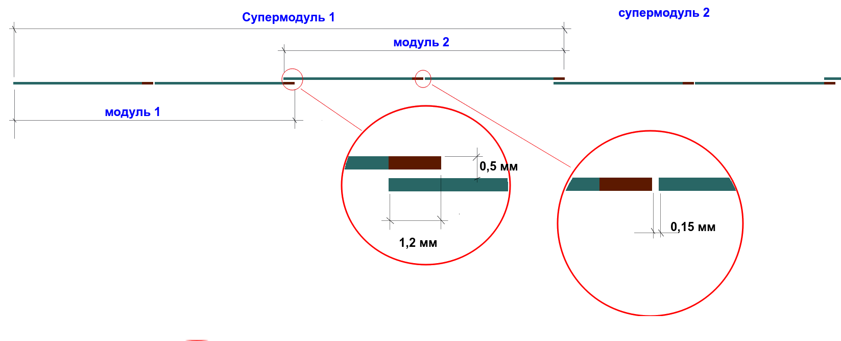
Частичное перекрытие нечувствительных зон чипов между модулями

Slide 11
Станция STS1 показана на Рис.8. Она состоит из 8 Stave77 и 2 Stave44 в центральной области. Отверстие для пучковой трубы, одинаковое для всех станций - квадрат 57.6 мм. Супермодули установлены с перекрытием краевых областей сенсоров. Количество чипов - всего 256 шт.
STS2 показана на Рис.9. Она состоит из 10 2Stave77 и 2 Stave77 в центральной области. Количество чипов - всего 616 шт.
STS2 показана на Рис.10. Она по конструкции одинакова с STS2 но содержит 12 2Stave77 и 2 Stave77. Количество чипов - всего 728 шт.
STS4 содержит 1064 чипа в 14 2Stave77+Stave44 и 2 Stave77.
Таким образом, общее количество необходимых, для BM@N STS, чипов составляет 2664 шт.

